Slide 1
Bilgisayar Ağları
Dr. Öğr. Üyesi Mevlüt ERSOY
8. Hafta - Alt Ağlara Bölme, NAT

Slide 2
Bölüm / Hafta Hedefleri
IP Adreslerini Gözden Geçirme
Bir Ağı Alt Ağlara Bölme
Özel Alt Ağ Maskeleri
Alt Ağlar Arasında İletişim Kurma
Temel Ağ Adres Çevirisi (NAT)
IP NAT Terimleri
Dinamik ve Statik NAT
IP NAT Sorunları

Slide 3
IP Adreslerini Gözden Geçirme
Bir ağlar arası iletişimde iletişimin en önemli özelliklerinden biri, IP adresleme şemasıdır.
IP adresleme, konak bilgisayarları ve ağ cihazlarını tanımlamak için kullanılan yöntemdir. İnternet zaman içinde büyüdükçe ve ona bağlı konak bilgisayar sayısı arttıkça, büyümeye ayak uydurabilmek için IP adresleme şemalarının da buna uyarlanması gerekmiştir.
IP adresleme şemaları büyümeye uyarlanırken, IPv4 için temel IP adresi yapısı aynı kalmıştır. Bir IP ağı üzerinden ileti alıp göndermek için ağdaki her konak bilgisayara benzersiz bir 32 bit IP adresinin atanması gerekir. İnsanların iki tabanındaki uzun sayıları okuyup anlamaları zor olduğu için, IP adresleri genellikle noktalı ondalık gösterimle gösterilir. Noktalı ondalık gösterimde, dört sekizlinin her biri, ondalık işareti ile ayrılan bir ondalık sayıya dönüştürülür.
Örneğin:
11000000.10101000.00000001.01101010
IP adresi ondalık noktalı gösterimde 192.168.1.106 olarak gösterilir.

Slide 4
IP Adreslerini Gözden Geçirme
IP adresleri hiyerarşik yapıdadır. Hiyerarşi, anne babanın tepede ve çocukların alttan onlara bağlı oldukları bir soyağacı gibidir. Bir ağ için bu, 32 bit sayının bir bölümünün ağı (anne baba), bit'lerin diğer bölümününse konak bilgisayarı (çocuk) tanımladığı anlamına gelir. İnternet'in ilk günlerinde, İnternet'e bağlanma ihtiyacı duyan çok az kuruluş vardı ve bu nedenle ağlara IP adresinin yalnızca ilk 8 bit'i (ilk sekizli) atanıyordu. Kalan 24 bit ise yerel konak bilgisayar adresleri için kullanılıyordu.
8 bit ağ ilk başta mantıklıydı, çünkü insanlar başlangıçta İnternet'in birkaç büyük üniversiteden, devletten ve askeri kuruluştan oluşacağını düşünüyordu. Ağ sayısı olarak yalnızca 8 bit'in kullanılması, her biri 16 milyonun üzerinde konak bilgisayar içeren 256 ayrı ağın oluşturulmasına olanak verdi. Çok geçmeden daha fazla kuruluşun ve nihayetinde bireylerin araştırma yapmak ve birbirleriyle iletişim kurmak için İnternet'e bağlanacağı anlaşıldı. Daha fazla ağ gerekiyordu ve daha fazla ağ numarasının atanması için bir yol bulunmalıydı.

Slide 5
IP Adreslerini Gözden Geçirme
Atanabilecek daha fazla ağ oluşturmak için 32 bit adres alanı beş sınıfa bölündü. Bu sınıflardan üçü; A, B ve C sınıfları, tek tek konak bilgisayarlara veya ağlara atanabilecek adresler sağlar. Diğer iki sınıf olan D ve E sınıfları, çoklu yayın ve deneysel kullanım için ayrılmıştır.
Bu değişikliğe kadar yönlendiriciler, ağ kimliği için bir IP adresinin yalnızca 8 bit'ini inceliyordu. Ancak B sınıfı ağlar, ağı tanımlamak için ilk 16 bit'i kullanmaktadır. C sınıfı ağlar ise ağı tanımlamak için ilk 24 bit'i kullanır. Bu eklemeyle birlikte yönlendiricilerin de B ve C sınıfı ağları tanımlamak için ilk 8 bit'in dışındaki bit'leri incelemek üzere programlanması gerekti.
Ağların, ağ kimliği bit'lerinin doğru sayısının belirlenmesinin yönlendiriciler ve konak bilgisayarlar için daha kolay olacağı bir biçimde bölünmesine karar verildi. Bir ağın sınıfını, IP adresinin yüksek değerli bit'leri olarak adlandırılan ilk birkaç bit'inin değeri göstermektedir. İlk bit 0 ise, ağ A Sınıfı bir ağdır ve ilk sekizli ağ kimliğini gösterir. İlk bit 1 olduğunda, yönlendirici ikinci bit'i inceler. İkinci bit 0 ise, ağ B Sınıfı bir ağdır ve yönlendirici ağ kimliği için ilk 16 bit'i kullanır. İlk üç bit 110 ise, bu durum C Sınıfı bir adresi belirtir. C sınıfı adresler, ağı atamak için ilk 24 bit'i veya üç sekizliyi kullanır. Orijinal 8 bit ağı daha küçük ağ sınıflarına bölmek, kullanılabilir ağların sayısını 256'dan iki milyonun üzerine çıkardı.

Slide 6
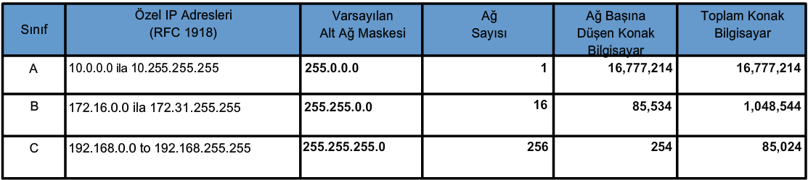
IP Adreslerini Gözden Geçirme
İnternet Mühendisliği Görev Gücü (IETF), ayrı sınıflar oluşturmanın yanı sıra, İnternet adres alanlarından bir bölümünü özel ağlar tarafından kullanılmak üzere ayırmaya karar verdi. Özel ağların genel ağlara bağlantısı yoktur. Özel ağ adresleri İnternet üzerinden yönlendirilemez. Bu, çeşitli konumlardaki birden çok ağın adresleme çatışmalarına neden olmadan aynı özel adresleme şemasını kullanabilmesine olanak verir. Özel adres alanının kullanımı, kuruluşlara atanan kayıtlı benzersiz IP adreslerinin sayısını azaltmıştır. Özel kullanım için tek bir A Sınıfı adres olarak 10.0.0.0 adresi ayrılmıştır. Ayrıca B ve C sınıflarındaki adres alanı da özel ağların kullanımına ayrılmıştır. Bugün ağların çoğu özel adres yapısı kullanmaktadır. Tüketicilerin ağ iletişimi cihazlarının çoğu varsayılan olarak DHCP aracılığıyla özel adresler verir. Yalnızca doğrudan İnternet'e bağlanan cihazlara yönlendirilebilir kayıtlı İnternet adresleri atanır.

Slide 7
Bir Ağı Alt Ağlara Bölme
1980'ler ve 1990'larda ağlar büyümeye ve İnternet'e bağlanmaya devam etmiş ve birçok kuruluş ağlarına yüzlerce, hatta binlerce konak bilgisayar eklenmiştir. B Sınıfı bir ağın binlerce konak bilgisayarı olan bir kuruluş için yeterli olması gerekirdi ancak bazı sorunlar ortaya çıktı. Öncelikle, binlerce konak bilgisayarı olan kuruluşlar bu konak bilgisayarları tek bir yerde tutmuyordu. Bazı kuruluşlar güvenlik veya yönetim amaçları doğrultusunda departmanlarını ayırmak istedi. İkinci olarak, bir ağ üzerinden iletilen birincil paket tipi yayın paketidir. Yayın paketleri tek bir mantıksal ağdaki tüm konak bilgisayarlara iletilir. Tek bir ağ üzerinden yayın trafiği gönderen binlerce konak bilgisayar ve sınırlı kullanılabilir bant genişliğiyle, konak bilgisayarlar eklendikçe ağ başarımı önemli ölçüde azaldı.
Bu sorunları çözmek için, İnternet'in gelişimine öncülük eden kuruluşlar, alt ağa ayırma olarak adlandırılan bir işlemi kullanarak, ağlarını mini ağlara veya alt ağlara bölmeyi tercih etti. Tek bir IP ağının birden çok ağa ayrılması ve her alt ağın ayrı bir ağ gibi ele alınması nasıl gerçekleşir?
RFC 917, İnternet Alt Ağları belgesi, alt ağ maskesini yönlendiricilerin ağ bölümünü bir IP adresinden ayırmak için kullandıkları yöntem olarak tanımlar. Bir yönlendirici paket aldığında, paketi iletebileceği uygun yolu belirlemek için paketteki hedef IP adresini ve yollarla ilişkili alt ağ maskelerini kullanır.
Yönlendirici, alt ağ maskesinin her bir bit'ini soldan sağa okur. Alt ağ maskesinde bir bit 1 olarak belirlenmişse bu, o konumdaki değerin ağ kimliğinin parçası olduğunu gösterir. Alt ağ maskesinde bulunan 0, o konumdaki değerin konak bilgisayar kimliğinin parçası olduğunu gösterir.

Slide 8
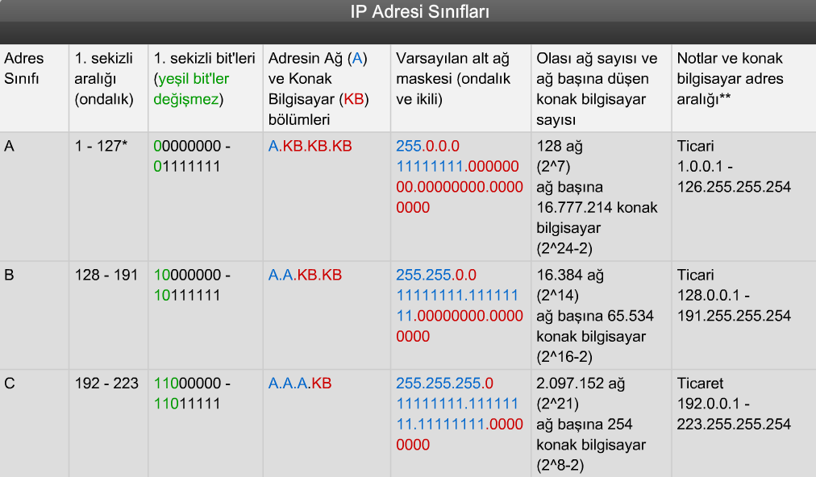
Bir Ağı Alt Ağlara Bölme

Slide 9
Bir Ağı Alt Ağlara Bölme
Orijinal IP adresi hiyerarşisinde iki seviye vardır: ağ ve konak bilgisayar. Sınıflı adresleme şemasında, ilk üç bit değeri bir IP adresinin A, B ve C sınıflarından hangisine ait olduğunu belirlemek için kullanılır. Bir adres sınıfına göre tanımlandığında, ağ kimliğini oluşturan bit'lerin sayısı ve konak bilgisayar kimliğini oluşturan bit'lerin sayısı bilinir. Ağ sınıfları için varsayılan alt ağ maskeleri şunlardır:
A Sınıfı 255.0.0.0
B Sınıfı 255.255.0.0
C Sınıfı 255.255.255.0
Bir sınıflı ağı daha küçük kısımlara bölmek, ağ hiyerarşisine bir seviye ekler. Şu anda üç seviye vardır: ağ, alt ağ ve konak bilgisayar. Alt ağ maskesi yeni hiyerarşik seviyeyi gösterecek biçimde nasıl değiştirilebilir?
Tek bir A, B veya C Sınıfı ağ adresi alanı, alt ağ kimliğini atamak için konak bilgisayar adresi alanından bit'ler kullanılarak, birden çok alt ağa bölünebilir. Örnek vermek gerekirse, bir C Sınıfı adres alanı kullanan bir kuruluşun farklı binalarda iki ofisi vardır. Ağın yönetimini kolaylaştırmak için ağ yöneticileri, her konumun mantıksal olarak ayrı bir ağa sahip olmasını ister. Konak bilgisayar adresinden iki bit almak, alt ağ maskesinin uzunluğunu varsayılan 24 bit'ten 26 bit'e veya 255.255.255.192'ye çıkarır. Alt ağı tanımlamak için adresin konak bilgisayar bölümünden bit'ler alındığında, konak bilgisayarlar için kullanılabilir daha az bit kalır. Alt ağ kimliği için iki bit kullanılıyorsa, adresin konak bilgisayar adresinde yalnızca altı bit kalır.

Slide 10
Bir Ağı Alt Ağlara Bölme
Geleneksel sınıflı alt ağa bölme işleminde, sonuç olarak ortaya çıkan tüm alt ağlara alt ağ kimliğini atamak için aynı sayıda konak bilgisayar bit'i kullanılır. Bu tip alt ağa bölme işlemi her zaman sabit sayıda alt ağ ve alt ağ başına sabit sayıda konak bilgisayar üretir. Bu nedenle bu işlem, sabit uzunluklu alt ağa bölme işlemi olarak adlandırılır.
Alt ağ kimliği için kaç konak bilgisayar bit'inin kullanılacağıyla ilgili karar, büyük bir planlama kararıdır. Alt ağları planlarken dikkate alınması gereken iki nokta vardır: her ağdaki konak bilgisayar sayısı ve ihtiyaç duyulan yerel ağların sayısı. 192.168.1.0 ağının alt ağ olanakları ile ilgili tablo, alt ağ kimliği için bit sayısının seçiminin hem olası alt ağların sayısını hem de her alt ağda bulunabilecek konak bilgisayar sayısını nasıl etkilediğini gösterir.
Unutulmaması gereken noktalardan biri, tüm IPv4 ağlarında iki konak bilgisayar adresinin ayrıldığıdır: tümü 0'lardan oluşan adres ve tümü 1'lerden oluşan adres. Konak bilgisayar bölümünün tümü 0'lardan oluşan bir adres, geçersiz bir konak bilgisayar adresidir ve genellikle ağın veya alt ağın tamamını belirtir. Konak bilgisayar bölümünün tümü 1'lerden oluşan bir adres, yerel ağ yayın adresi olarak kullanılır. Bir ağ alt ağlara bölündüğünde her alt ağ, tümü 0'lardan ve tümü 1'lerden oluşan ve tek tek konak bilgisayar adresi olarak kullanılamayacak bir konak bilgisayar adresi içerir.

Slide 11
Özel Alt Ağ Maskeleri
Bir ağ bölümlendiğinde, yönlendiricinin alt ağları birbirinden ayırt etmek için değiştirilmiş veya özel bir alt ağ maskesi kullanması gerekir.
Bir varsayılan alt ağ maskesi ile özel bir alt ağ maskesi, varsayılan alt ağ maskelerinin yalnızca sekizli sınırlarında değişmesi bakımından birbirinden farklıdır. Örneğin, bir A Sınıfı ağ için varsayılan alt ağ maskesi 255.0.0.0'dır. Özel alt ağ maskeleri, IP adresinin konak bilgisayar kimliği bölümünden bit'leri alır ve varsayılan alt ağ maskesine ekler.
Bir özel alt ağ maskesi oluşturmak için öncelikle konak bilgisayar kimliğinden alt ağ maskesine eklemek üzere kaç bit alınacağı sorusunu yanıtlamak gerekir. Belirli sayıda alt ağı karşılamak için alınması gereken bit'lerin sayısı, şu matematiksel denklem ile belirlenebilir: 2^n; burada n, alınan bit sayısını gösterir.
Üç alt ağ gerekiyorsa, üç benzersiz alt ağ adresine olanak verecek sayıda alt ağ bit'inin bulunması gerekir.

Slide 12
Özel Alt Ağ Maskeleri
Örneğin, 192.168.1.0 gibi C Sınıfı bir adres ile başlanıyorsa, alınabilecek yalnızca sekiz konak bilgisayar bit'i vardır. Her bit yalnızca 1 veya 0 olabilir. Üç alt ağa olanak vermek için sekiz bit'ten en az ikisi alınmalıdır. Böylece toplamda dört alt ağ oluşur:
00 - 1'inci alt ağ
01 - 2'nci alt ağ
10 - 3'üncü alt ağ
11 - 4'üncü alt ağ
Yukarıdaki örnekte iki bit alınmıştır; 2^2 = 4 veya 2 x 2 = 4; böylece dört alt ağ oluşturulmuştur. Beş ila sekiz arasında alt ağ gerekli olsaydı, bu durumda üç bit'e ihtiyaç duyulacaktı (2^3 = 8 veya 2 x 2 x 2).
Alt ağ kimliği için seçilen bit'lerin sayısı, hem olası alt ağların sayısını hem de her alt ağda bulunabilecek konak bilgisayarların sayısını etkiler.

Slide 13
Özel Alt Ağ Maskeleri
Sınıflı alt ağa bölme işleminde, alt ağ kimliği için gereken bit sayısı iki etmene bağlıdır: oluşturulan alt ağların sayısı ve alt ağ başına düşen konak bilgisayar sayısı.
Sınıflı veya sabit uzunluklu alt ağa bölme işleminde tüm alt ağların boyutunun aynı olması gerekir ve bu da her alt ağın destekleyebileceği konak bilgisayar sayısının oluşturulan tüm alt ağlar için aynı olacağı anlamına gelir. Alt ağ kimliği için ne kadar fazla bit alınırsa, konak bilgisayar kimliği için o kadar az bit kalır.
Kalan konak bilgisayar bit'i sayısına dayalı olarak kullanılabilir konak bilgisayar kimliği sayısını belirlemek için küçük bir değişiklikle aynı 2^n denklemi kullanılabilir. Her alt ağda tümü 0'lardan oluşan ve tümü 1'lerden oluşan adresler olmak üzere iki konak bilgisayar adresi ayrıldığı için, desteklenen konak bilgisayarların sayısını belirlemek için kullanılan denklem 2^n - 2 biçiminde değiştirilir.
Alt ağ adresini kaç bit'in oluşturduğu belirlendikten sonra, ağ üzerindeki tüm cihazlara alt ağ maskesinin gerçekleştirdiği bölme işlemi hakkında bilgi verilir. Alt ağ maskesiyle, bir IP adresinin hangi alt ağda bulunduğunu söylemek ve basit sınıflı alt ağa bölünmüş IP adres şemaları tasarlamak mümkündür.

Slide 14
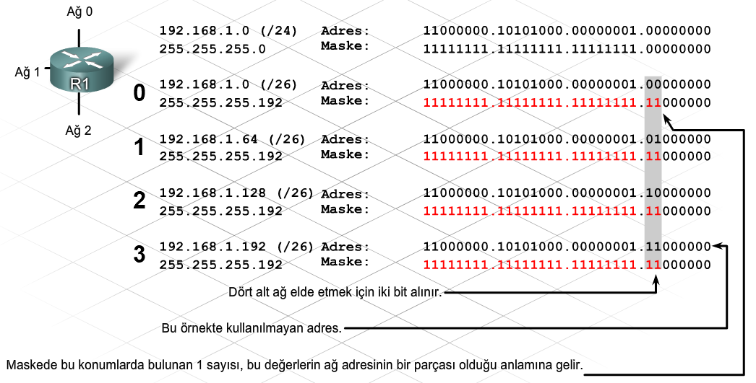
Özel Alt Ağ Maskeleri

Slide 15
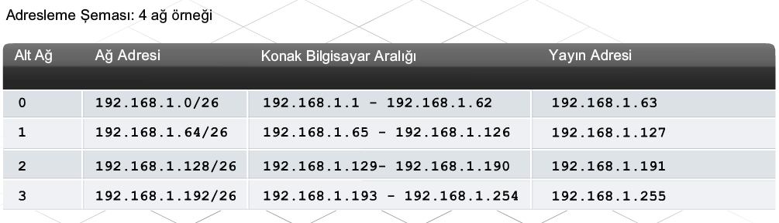
Özel Alt Ağ Maskeleri

Slide 16
Özel Alt Ağ Maskeleri
Alt ağa bölme işlemi, orijinal sınıflı ağ adresi alanlarıyla ilgili bir dizi sorunu çözmüştür. Bir A, B veya C sınıfı adrese sahip olan kuruluşların adres alanlarını daha küçük yerel alt ağlara bölerek daha verimli bir şekilde adres atayabilmelerine olanak vermiştir. Ancak alt ağa bölme işlemi, ağlar arasındaki trafik yüklerini asgari düzeye indirme ve güvenlik tedbirleri eklemek açısından da önemlidir.
Alt ağa bölme işlemi gerektirebilecek bir duruma örnek olarak, büyüdüğü için ilk ağ kurulumu yetersiz kalan bir ISP müşterisi gösterilebilir. Bu ağda orijinal küçük, tümleşik kablosuz yönlendirici hem kablolu hem de kablosuz bağlantı kullanıcılarından gelen trafik nedeniyle aşırı yüklenir. Ağı adreslemek için, boyutunun nispeten daha küçük olması nedeniyle bir C Sınıfı adres alanı kullanılır.
Aşırı yüklenen ağ sorununun olası çözümlerinden biri, daha büyük bir tümleşik hizmet yönlendiricisi (ISR) gibi ikinci bir ağ iletişim cihazı eklemektir. Bir cihaz eklerken, güvenliği arttırmak için kablolu ve kablosuz bağlantı kullanıcılarını ayrı yerel alt ağlara yerleştirmek iyi bir uygulamadır. Bir ağda kablosuz bağlantı kullanıcılarına bağlantı ve güvenlik sağlamak için orijinal kablosuz yönlendirici kullanılmaya devam edilebilir. Bu durumda kablolu bağlantı kullanıcılarının bağlantısını sağlayan dağıtıcılar veya anahtarlar, farklı bir ağ kullanılarak doğrudan yeni ISR'ye bağlanabilir. Böylece, ISR ve kablosuz yönlendirici de doğrudan üçüncü bir ağa bağlanabilir.
Bu yeni ağ yapılandırması, mevcut C sınıfı ağın en az üç alt ağa bölünmesini gerektirir. Sınıflı alt ağa bölme işlemi kullanıldığında, müşterinin gereksinimlerini karşılayabilmek için adresin konak bilgisayar bölümünden en az iki bit'in alınması gerekir. Bu alt ağa bölme şeması sonucunda her birinde 62 kullanılabilir konak bilgisayar adresi (64 olası adresten tümü 0'lardan ve tümü 1'lerden oluşan adresler çıkarılır) bulunan dört ayrı ağ oluşturulur.

Slide 17
Alt Ağlar Arasında İletişim Kurma
Bir ağ alt ağlara bölündüğünde, her alt ağ aslında tamamen ayrı bir ağ olur. Bu nedenle, bir alt ağdaki cihazın başka bir alt ağdaki cihaz ile iletişim kurabilmesi için yönlendirici gerekir, çünkü yönlendiriciler ağları birbirine bağlar.
Her alt ağda kaç konak bilgisayara ihtiyaç duyulduğunu belirlemek için, yönlendirici arayüzünü veya ağ geçidi arayüzünü ve konak bilgisayar cihazlarını dikkate almak gerekir. Her yönlendirici arayüzünün konak bilgisayarların da bağlı olduğu aynı alt ağdan bir IP adresine sahip olması gerekir.
Bazı durumlarda, örneğin Linksys cihazıyla 1841 ISR'yi birbirine bağlarken olduğu gibi, iki yönlendiriciyi birbirine bağlamak gerekebilir. Bu yapılandırma, birbirine bağlanan yönlendiricilerdeki arayüzlere aynı ağa veya alt ağa ait IP adreslerinin atanmasını sağlamalıdır. Burada yaygın bağ, 192.168.1.16/29 alt ağında 192.168.1.17/29 ve 192.168.1.18/29 konak bilgisayar IP adresleriyle birbirine bağlanmış iki yönlendiriciyi göstermektedir.

Slide 18
Temel Ağ Adres Çevirisi (NAT)
IP adresi aralığının genel veya özel olmasından bağımsız olarak, yönlendiricilerin bir dahili ağda alt ağlar arasında yönlendirme yapması gerekir. Ancak adres aralığı özel olduğunda, özel ağlar genel kullanıma açık İnternet üzerinden yönlendirilemez. Bu durumda özel bir adresleme şeması kullanan konak bilgisayarlar İnternet üzerinden nasıl iletişim kurar? Özel ağı ISP ağına bağlayan cihazda Ağ Adresi Çevirisi (NAT) etkinleştirilmelidir.
NAT, çok sayıda özel kullanıcıyı içeren bir grubun bir veya birden çok genel IP adresini kullanarak İnternet'e erişmesine olanak verir. Adres çevirisinin işleyişi, bir şirket içinde telefon sisteminin işleyişine benzer. Şirket yeni çalışan aldıkça, bir noktadan sonra her çalışanın masasına doğrudan genel kullanıma açık telefon hattı çekememeye başlar. Bunun yerine, şirketin her çalışana bir dahili numara atamasına olanak veren bir sistem kullanır. Şirket, çalışanların tümü aynı anda telefon kullanmadığı için bunu yapabilir. Özel dahili numaralar kullanmak, şirketin telefon şirketinden daha az sayıda harici telefon hattı satın alabilmesini sağlar.
NAT da bir şirketin telefon sistemine benzer olarak çalışır. NAT'nin geliştirilmesinin temel nedenlerinden birisi, kayıtlı IP adreslerinden tasarruf sağlamaktır. NAT aynı zamanda bilgisayarların, sunucuların ve ağ iletişimi cihazlarının gerçek IP adreslerinin doğrudan İnternet erişimini engelleyerek bunlar için güvenlik sağlar.

Slide 19
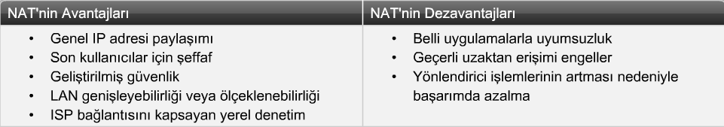
Temel Ağ Adres Çevirisi (NAT)
NAT'nin temel avantajları, IP adreslerinin yeniden kullanılabilmeleri ve tek bir LAN'daki birçok konak bilgisayarın küresel olarak benzersiz IP adreslerini paylaşabilmeleridir. NAT, şeffaf biçimde çalışır ve özel bir ağın kullanıcılarına genel etki alanından erişime karşı koruma sağlar.
Buna ek olarak NAT, özel IP adreslerini genel kullanıma açık ağlardan gizler. Bunun avantajı, NAT'nin bir erişim denetim listesine çok benzer şekilde çalışması ve dışarıdan kullanıcıların dahili cihazlara erişimine izin vermemesidir. Dezavantajı ise dışarıdan geçerli kullanıcıların erişimine izin vermek için ek yapılandırmalara ihtiyaç duyulmasıdır. Diğer bir dezavantaj da, ileti saltverilerinde IP adresleri olan bazı uygulamalarda, bu IP adreslerinin de çevrilmesi gerektiğinden NAT'nin bu uygulamaları etkilemesidir. Bu çeviri, yönlendirici üzerindeki yükü artırır ve ağ başarımını engeller.

Slide 20
IP NAT Terimleri
Bir yönlendirici üzerinde NAT'yi yapılandırırken, yönlendiricinin NAT'yi nasıl gerçekleştirdiğini açıklamaya yardımcı olması için kullanılan birkaç terim vardır:
İç yerel ağ - Özel olarak adreslenmiş LAN'ın parçası olan bir yönlendirici arayüzüne bağlı olan herhangi bir ağı ifade eder. İç ağlardaki konak bilgisayarların IP adresleri, dışarıdaki hedeflere iletilmeden önce çevrilir.
Dış küresel ağ - LAN için harici olan ve LAN'daki konak bilgisayara atanan özel adresleri tanımayan herhangi bir ağ.
İç yerel adres - İç ağdaki bir konak bilgisayarda yapılandırılan özel IP adresi. Adreslerin, yerel ağ adresleme yapısının dışına çıkmadan önce çevrilmesi gerekir.
İç küresel adres - Bir iç konak bilgisayarın dış ağda görünen IP adresi. Bu adres, çevrilen IP adresidir.
Dış yerel adres - Paket yerel ağdayken paketin hedef adresi. Bu adres genellikle dış küresel adresle aynıdır.
Dış küresel adres - Harici bir konak bilgisayardaki genel IP adresi. Adres, küresel olarak yönlendirilebilir bir adresten veya ağ alanından tahsis edilir.

Slide 21
Dinamik ve Statik NAT
Dinamik NAT
Adresler dinamik olarak atanabilir. Dinamik NAT, özel bir ağda özel IP adreslerine sahip konak bilgisayarların İnternet gibi genel kullanıma açık bir ağa erişmelerine olanak verir. Dinamik NAT, bir yönlendiricinin önceden tanımlanmış bir adresten veya bir adresler havuzundan bir iç özel ağ cihazına dış küresel adres atadığı durumlarda meydana gelir. Oturum açık olduğu sürece yönlendirici, iç küresel adresleri izler ve işlemi başlatan iç cihaza alındı bildirimleri gönderir. Oturum sonlandırıldığında, yönlendirici iç küresel adresi havuza iade eder.
Statik NAT
NAT kullanmanın avantajlarından biri de, genel kullanıma açık İnternet'ten konak bilgisayarlara tek tek doğrudan erişilememesidir. Peki bir ağdaki konak bilgisayarlardan birinin veya birkaçının İnternet'e bağlı cihazlar tarafından ve yerel özel LAN'ındaki cihazlar tarafından erişilmesi gereken hizmetler çalıştırdığı durumlarda ne olur?
İnternet'ten yerel bir konak bilgisayara erişim sağlamanın yollarından biri, her cihaza statik bir adres çevirisi atamaktır. Statik çeviriler, bir konak bilgisayarın özel IP adresinin her zaman aynı kayıtlı küresel IP adresine çevrilmesini sağlar. Başka bir yerel konak bilgisayarın aynı kayıtlı adrese çevrilmesini önler. Statik NAT, genel kullanıma açık ağdaki konak bilgisayarların özel bir ağdaki seçili konak bilgisayarlara erişmelerine olanak verir. İç ağdaki bir cihaza dışarıdan erişmek gerektiğinde, statik NAT kullanın.
Gerektiği takdirde hem statik hem de dinamik NAT aynı anda yapılandırılabilir.

Slide 22
IP NAT Sorunları
İnsanlar, yönlendiricinin NAT kullandığının farkında bile olmadan özel ağlardan İnternet'e erişmektedir. Ancak NAT ile ilgili önemli sorunlardan biri, IP adresi ve bağlantı noktası çevirilerini desteklemek için gerekli olan ek iş yüküdür.
Bazı uygulamalar, kapsüllenmiş verilerin içine bir IP adresi yerleştirdikleri için, yönlendiricinin iş yükünü artırırlar. Yönlendiricilerin verilerde bulunan kaynak IP adresi ve bağlantı noktası kombinasyonlarını ve IP başlığındaki kaynak adreslerini değiştirmeleri gerekir.
Bütün bu etkinlik bir yönlendirici içinde gerçekleşir ve NAT uygulaması iyi bir ağ tasarımını, ekipmanın dikkatli seçilmesini ve doğru yapılandırmayı gerektirir.
NAT ev ve küçük işletmelerde kullanılan tümleşik ağ iletişimi cihazlarında o kadar yaygın hale gelmiştir ki, bazı insanlar için NAT'yi yapılandırmak, bir onay kutusunu işaretlemekten ibarettir. İşletmeler büyüdükçe ve daha karmaşık ağ geçidi ve yönlendirme çözümlerine ihtiyaç duyar hale geldikçe, NAT'ye yönelik cihaz yapılandırmaları da daha karmaşık hale gelir.

Slide 23
IP NAT Sorunları
IP adreslerinin tükenmesi sorununa geçici bir çözüm olarak ağları alt ağlara bölme, özel IP adreslemesi ve NAT kullanımı çözümleri geliştirilmiştir. Bu yöntemler, yararlı olsalar da, daha fazla IP adresi üretmemektedirler. Adreslerin tükenmesine yanıt olarak 1998'de RFC 2460'ta IPv6 önerilmiştir.
Bu önerinin esas amacının IPv4 IP adreslerinin tükenmesi sorununu çözmek olmasına rağmen, geliştirilmesinin altında başka nedenler de bulunmaktadır. IPv4 ilk kez standart hale getirildiğinden beri İnternet önemli ölçüde büyüme kaydetmiştir. Bu büyüme, IPv4'ün avantajlarını ve dezavantajlarını ve yeni kapasiteler eklemek üzere yükseltmeler yapma olanağını ortaya çıkarmıştır.
IPv6 önerilerinde sunulan geliştirmelerin genel bir listesi şu şekildedir:
Daha fazla adres alanı
Daha iyi adres alanı yönetimi
Daha kolay TCP/IP yönetimi
Geliştirilmiş yönlendirme kapasiteleri
Çoklu yayın, güvenlik ve hareket yeteneğine yönelik geliştirilmiş destek
IPv6, bu taleplerin ve sorunların mümkün olduğu kadar büyük bir bölümünü ele almak üzere geliştirilmiştir.

Slide 24
IP NAT Sorunları
IPv6'da IP adresleri 128 bit'tir ve potansiyel adres alanı 2^128'dir. Ondalık gösterimde bunun yaklaşık karşılığı, 3 ve ardından otuz sekiz sıfırdır. IPv4 adres alanını bir bilye olarak kabul edersek, IPv6 adres alanı neredeyse Satürn gezegenininkine eşit bir hacimdedir.
128 bit sayılarla çalışmak zordur ve bu nedenle IPv6 adres gösterimi 128 bit'i 32 on altılı hane olarak gösterir ve bu on altılı haneler de, sınırlayıcı olarak üst üste iki nokta işareti kullanılarak, dört on altılı haneden oluşan sekiz gruba bölünür. IPv6 adreslerinde üç bölümlü bir hiyerarşi vardır. Adresin ilk üç bloğu küresel önektir ve İnternet ad kayıt defteri tarafından bir kuruluşa atanır. Alt ağ ve arayüz kimliği, ağ yöneticisi tarafından denetlenir.
Ağ yöneticilerinin bu yeni IPv6 yapısını düzenlemek için biraz zamana ihtiyaçları vardır. IPv6'nın yaygın olarak benimsenmesi için ağ yöneticilerinin özel ağ adresi alanlarının daha verimli kullanımına yönelik yapmaları gereken hâlâ çok şey vardır.

Slide 25
Bölüm / Hafta Özeti
Bu bölümde IP adreslerinin yapısı incelenmiştir. Bir ağı alt ağlara bölme işlemi ve özel alt ağ maskeleri detaylı bir şekilde anlatılarak görsellerle desteklenmiştir. Bölünen ağların alacağı IP aralıkları gösterilmiştir. Temel Ağ Adres Çevirisi (NAT), Dinamik NAT ve Statik NAT işlemleri açıklanmıştır. Son olarak IP NAT işleminin sorunları ve bu sorunları çözebilmek için önerilen bazı çözümler anlatılmıştır.

Slide 26
Kaynaklar
CISCO CCNA Eğitim Modülü

Slide 27
TEŞEKKÜRLER

